Slide 1

ABUS SEXUEL ET PAPILLOMAVIRUS
Dr Ousmane Dieng

Slide 2
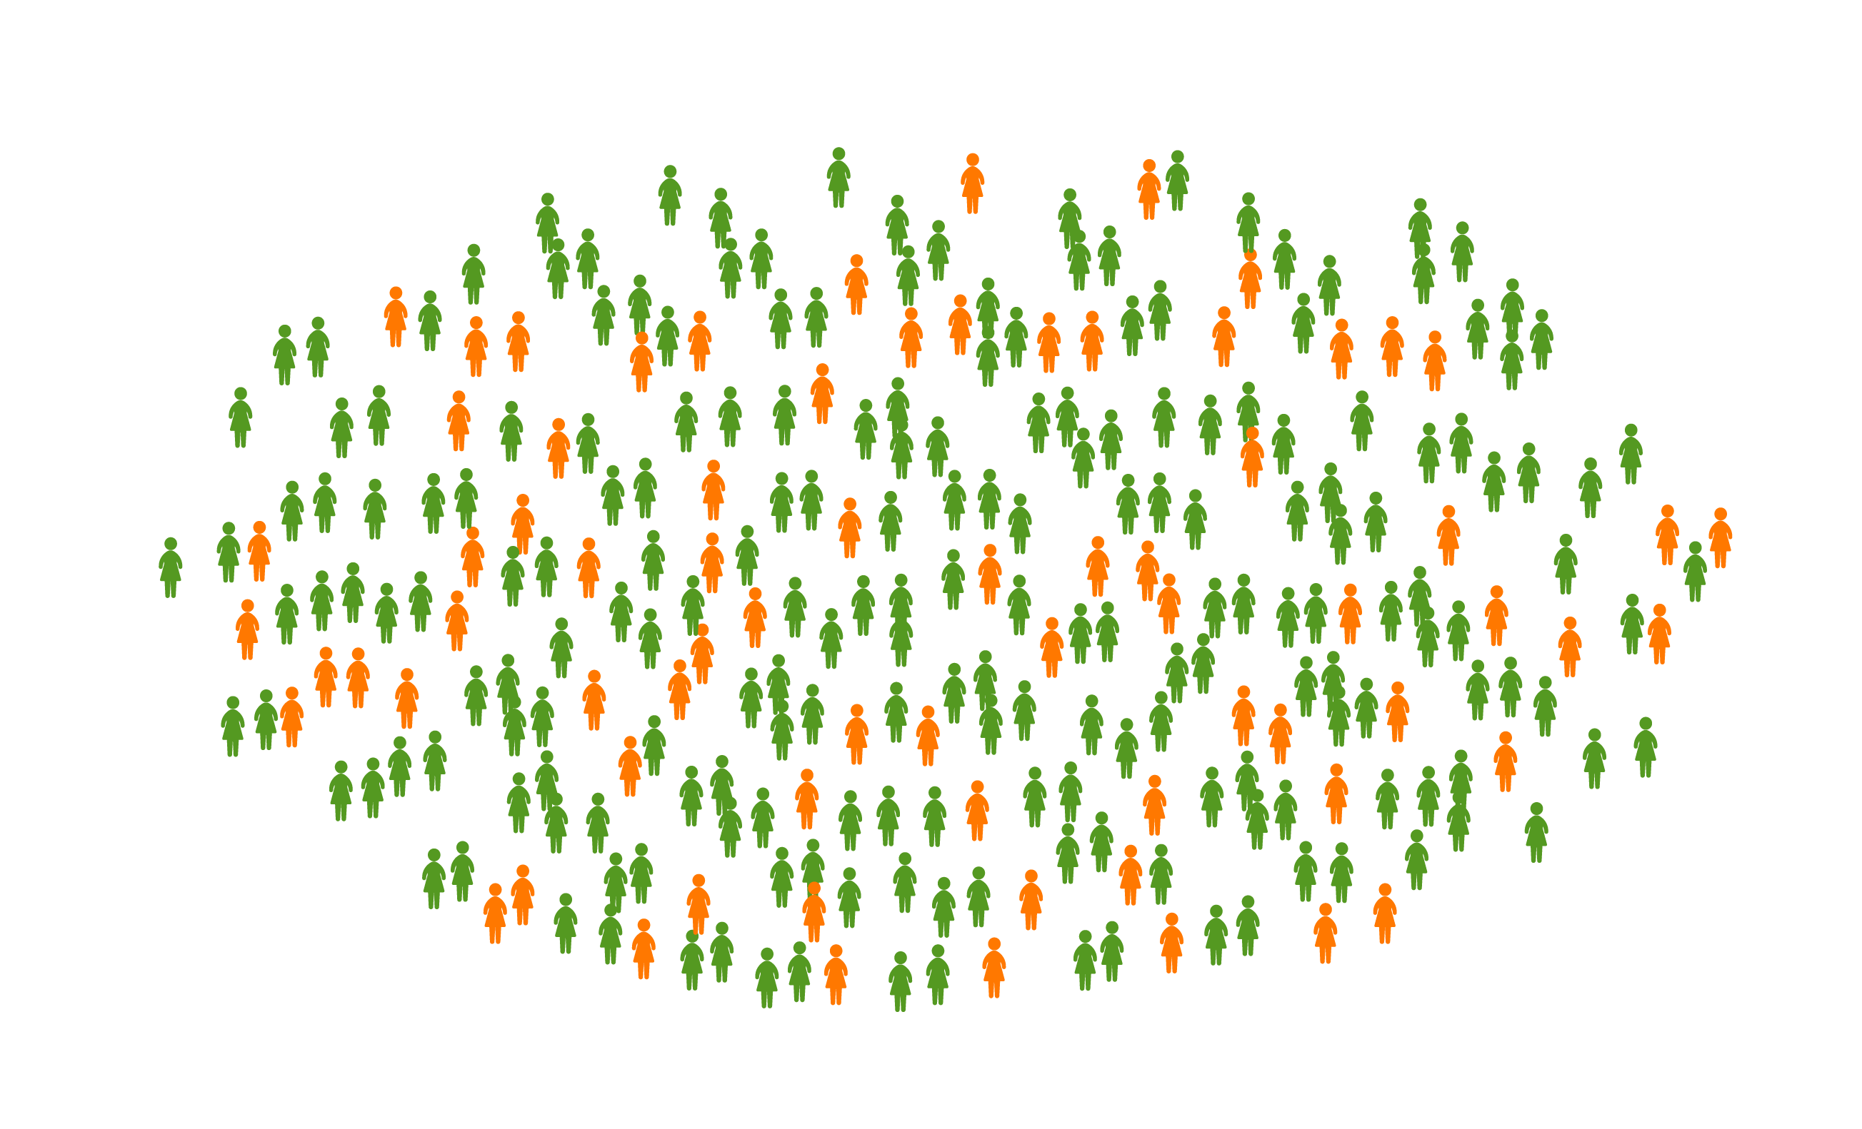
Problématique
2 Problèmes majeur de santé publique
  ODD 16 : réduire toutes les formes de violences
  Stratégie mondiale d’élimination du cancer du col 2030
Pourvouyeurs d’une forte morbi-mortalité
Prise en charge multidisciplinaire centrés sur les besoins du patient
Estimations mondiales, régionales et nationales de la prévalence de la violence à l’égard des femmes exercée par un partenaire intime et estimations de la prévalence mondiale et régionale de la violence sexuelle exercée par d’autres que le partenaire, Groupe interinstitutions sur les estimations et les données relatives à la violence à l’égard des femmes (VAW-IAWGED)

Slide 3
Définition
Abus sexuel : “Toute acte sexuel, tentative d’acte sexuel, avances ou commentaires sexuels non voulus; tout acte visant à exploiter la sexualité d’une personne en utilisant la coercition, des menaces de blessures ou la force physique, par tout personne, quelque soit sa relation avec la victime ou le contexte, y compris le domicile et les lieux de travail.”
agressions sexuelles sans contact physique (exhibitionnisme, voyeurisme, fabrication et visionnement de matériel pornographique) ;
agressions sexuelles avec contact physique mais sans pénétration (attouchements sur le corps et les organes génitaux, baisers, masturbation)
agressions sexuelles avec pénétration (pénétration anale, vaginale ou orale avec le pénis, les doigts ou un objet).

Slide 4
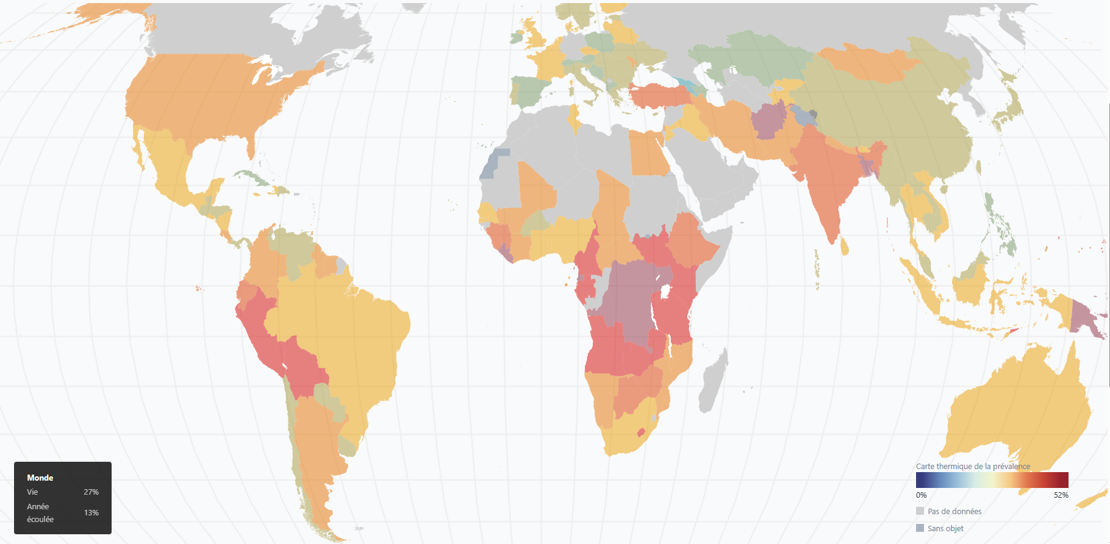
Ampleur du probleme dans le monde
Tous les pays
Toutes les categories
Surtout en situation d’urgence humanitaire
1 femme sur 3 dans le monde subira des violences sexuelles au cours de sa vie,
dont 7% ayant subi un viol ou une tentative de viol
https://vaw-data.srhr.org/map
Estimations mondiales, régionales et nationales de la prévalence de la violence à l’égard des femmes exercée par un partenaire intime et estimations de la prévalence mondiale et régionale de la violence sexuelle exercée par d’autres que le partenaire, Groupe interinstitutions sur les estimations et les données relatives à la violence à l’égard des femmes (VAW-IAWGED)
Notes:
Dans le monde, on estime que 736 millions de femmes – soit près d’une sur trois – ont subi au moins une fois des violences sexuelles et/ou physiques de la part d’un partenaire intime, des violences sexuelles en dehors du couple, ou les deux (30 pour cent des femmes âgées de 15 ans et plus).
Ce chiffre ne tient pas compte du harcèlement sexuel. Les taux de dépression, de troubles anxieux, de grossesses non planifiées, d’infections sexuellement transmissibles et de VIH sont plus élevés chez les femmes qui ont subi des violences que chez celles qui n’en ont pas subi, de même que de nombreux autres problèmes de santé qui peuvent perdurer après la fin des violences.
La plupart des violences contre les femmes sont perpétrées par le mari ou le partenaire intime actuel ou passé. Plus de 640 millions de femmes âgées de 15 ans et plus ont subi des violences de la part d’un partenaire intime (26 pour cent de cette tranche de population).
Près d’une adolescente sur quatre âgée de 15 à 19 ans ayant eu une relation de couple (24 pour cent) a subi des violences physiques et/ou sexuelles de la part d’un partenaire intime ou d’un mari. 16 pour cent des jeunes femmes âgées de 15 à 24 ans ont subi cette forme de violence au cours des 12 derniers mois
4

Slide 5
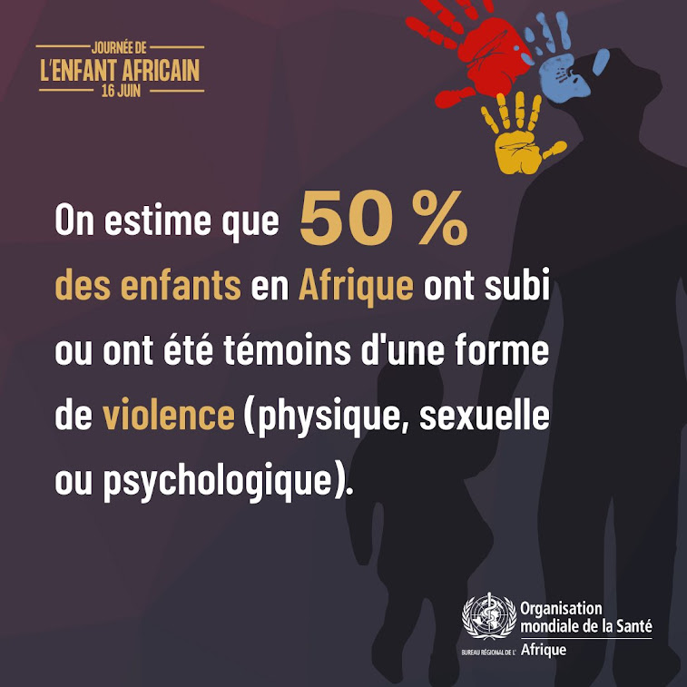
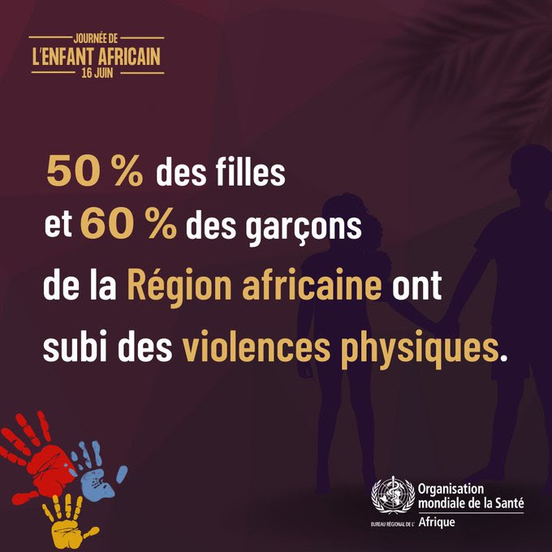
Ampleur du probleme en Afrique

Slide 6
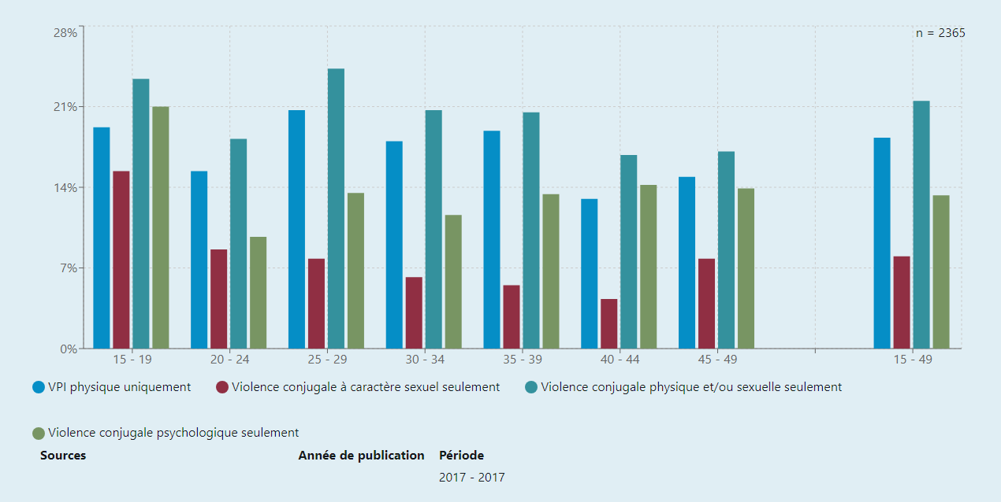
Ampleur du probleme au Senegal
Enquête démographique et de santé (EDS) (2018)
https://vaw-data.srhr.org/data?chart1%5Bviolence_time%5D=lifetime&chart1%5Bviolence_type%5D=ipv&chart1%5Bage_group%5D=15_49&chart1%5Bcountries%5D%5B%5D=SEN

Slide 7
Conséquences des VBG sur la santé
Physique
Blessures physiques VIH et IST Infection à VPV
Fistule Grossesse non désirée
Avortement non sécurisé Complications de la grossesse
Difficultés à l’accouchement Décès
Psychologique/émotionnelle
Stress post-traumatique Peur
Dépression Colère
Anxiété Honte
Faible estime de soi Culpabilité Maladie mentale Idées noires
Tentatives de suicide Suicide
Sociales
Honte pour la survivante
Stigmatisation sociale
Rejet social et isolement
Rejet par le partenaire et/ou la famille
Perte de la capacité de fonctionner dans la communauté

Slide 8
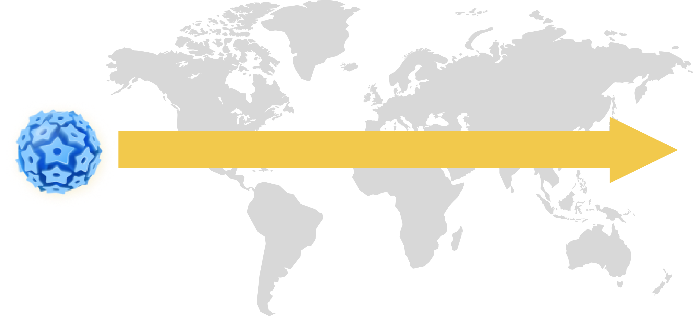
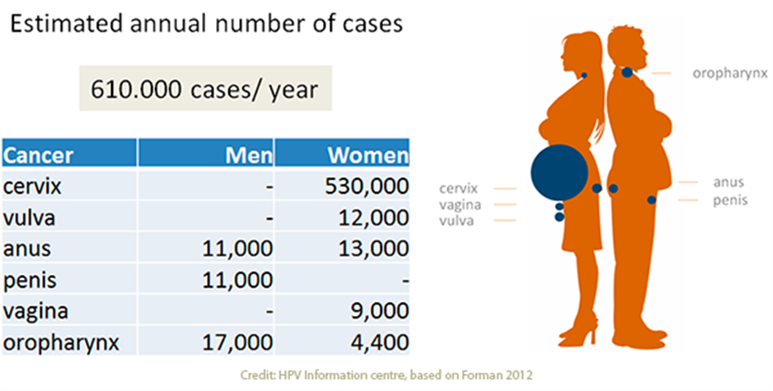
Fardeau de HPV dans le monde
Prévalence mondiale environs de 11,7%
+ élevée chez les PVVIH, les MSM, les victimes d’abus sexuel, les coinfectés par d’autres IST, sous immunosuppresseurs

Slide 9
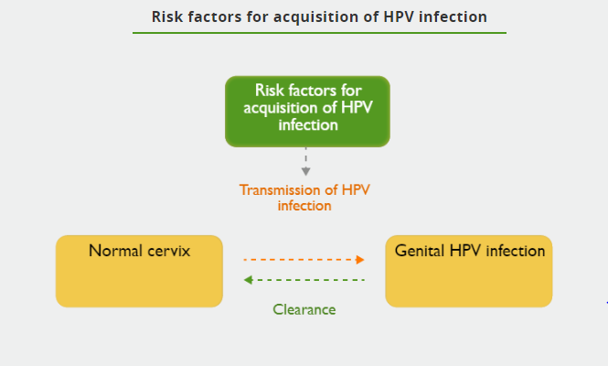
Pas de lien direct de cause à effet entre les abus sexuels et l'infection par le VPH
Statut HPV du partenaire
Nombre de partenaire sexuel
Utilisation de préservatif
Age du patient
la grande majorité des personnes sexuellement actives finissent par contracter une infection à VPH, indépendamment des antécédents d'abus « Obligatoire »
30 à 60%

Slide 10
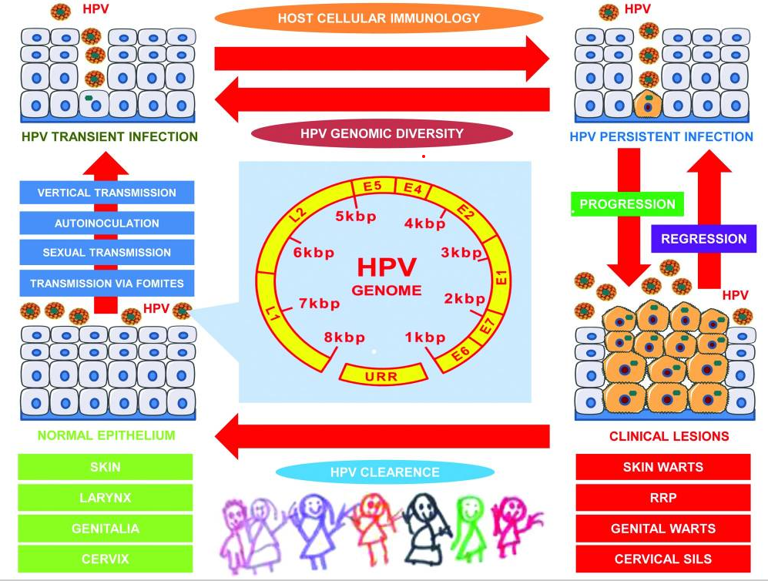
Modes de transmission du HPV
3 modalités
relations sexuelles réceptives ou insertives vaginales, anales et buccales et de relations sexuelles non insertives (digito-vaginales et contact de peau à peau)
contact physique via l'auto-inoculation ou des vecteurs passifs
Une transmission verticale est aussi possible, mais ses mécanismes n’ont pas encore été élucidés
L’infection simultanée par plusieurs types est fréquente, en particulier chez les sujets qui présentent des VAG
L’infection par un type de VPH ne semble pas conférer de protection contre l’infection par d’autres types de VPH apparentés
Notes:
Association entre le VPH et les lésions cliniques chez les nouveau-nés et les enfants. Le VPH peut être transmis par auto-inoculation ou via des vecteurs passifs, par contact sexuel ou verticalement de la mère positive au VPH à son nouveau-né, provoquant initialement une infection transitoire au VPH, qui peut par conséquent évoluer vers une infection persistante au VPH. La persistance du VPH peut soit régresser, soit devenir symptomatique, établissant des lésions cliniques dans différents sites anatomiques. Durant la petite enfance et l’enfance, l’élimination du VPH peut se produire automatiquement. HPV, virus du papillome humain ; RRV, papillomatose respiratoire récurrente ; SIL, lésions épidermoïdes intraépithéliales ; URR, région de régulation amont.

Slide 11
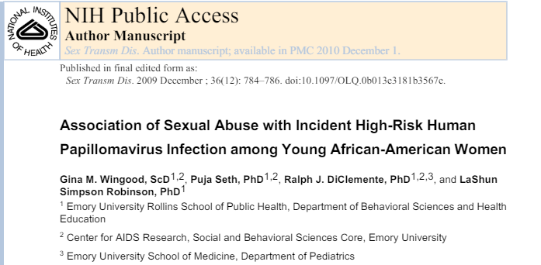
l'absence de protection,
traumatismes génitaux,
fragilité des muqueuses
possibilité d'exposition à de multiples souches de HPV chez les auteurs de viol qui ont souvent de nombreuses victimes.
 | Analyses non ajustées |  |  |  |  | Analyses multivariées †
Âge | Antécédents récents d'abus sexuels (%) | Aucun antécédent récent d'abus sexuel (%) | PR ^{un} | (IC à 95 %) ^{b} | P. | OU ^{c} | (IC à 95 %) | P.
18 – 29 | 22.4 | 77,6 | 2.37 |  | .03 | 2.12 | (0,97 à 4,65) | .06
18-24 | 21.3 | 78,7 | 4.16 | (1h55-11h15) | .005 | 4,50 | (1h51-13h42) | .007
25-29 | 24.6 | 75.4 | 0,98 | (0,27-3,52) | .98 | 0,99 | (0,25-3,86) | .99
^{un} taux de prévalence
^{b} Intervalle de confiance à 95 %
^{c} Rapport de cotes ajusté par groupe d'intervention, antécédents d'IST non virales signalés au départ, utilisation de contraceptifs oraux, tabagisme, partenaires sexuels multiples et partenaire masculin ayant des partenaires sexuels simultanés signalés lors de l'évaluation à 12 mois.
Notes:
Parmi les participants âgés de 18 à 24 ans, des analyses de régression logistique multiple stratifiées selon l'âge, ajustées pour tenir compte de covariables significatives, ont observé que les participants ayant des antécédents d'abus sexuels au cours des 12 derniers mois, par rapport aux participants sans antécédents d'abus sexuels au cours des 12 derniers mois. mois, étaient 4,5 fois plus susceptibles d’être testés positifs pour une infection à HPV à haut risque. Cette relation n'était pas significative pour l'échantillon global ni pour les femmes âgées de 25 à 29 ans

Slide 12
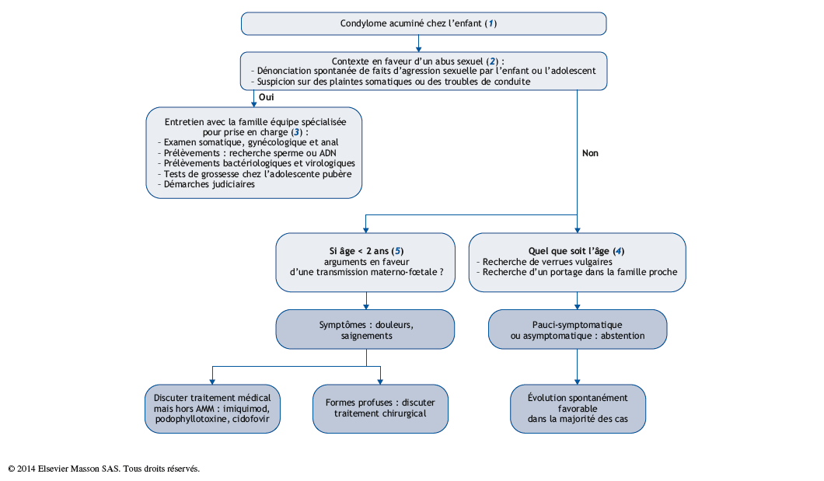

Découverte de condylome chez un enfant ?
le typage du VPH à l'aide de techniques moléculaires n'était pas suffisant pour déterminer la source de l'infection par le VPH et rechercher la possibilité d'abus sexuels Dans l'étude de
Padel et al

Slide 13
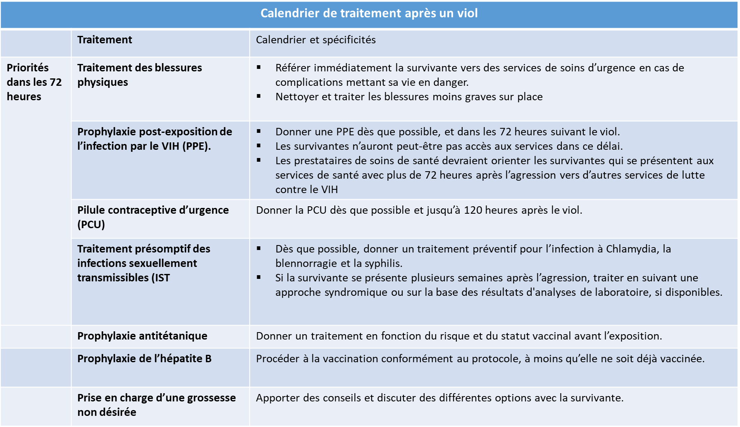
Prise en charge classique
ET LE HPV?

Slide 14

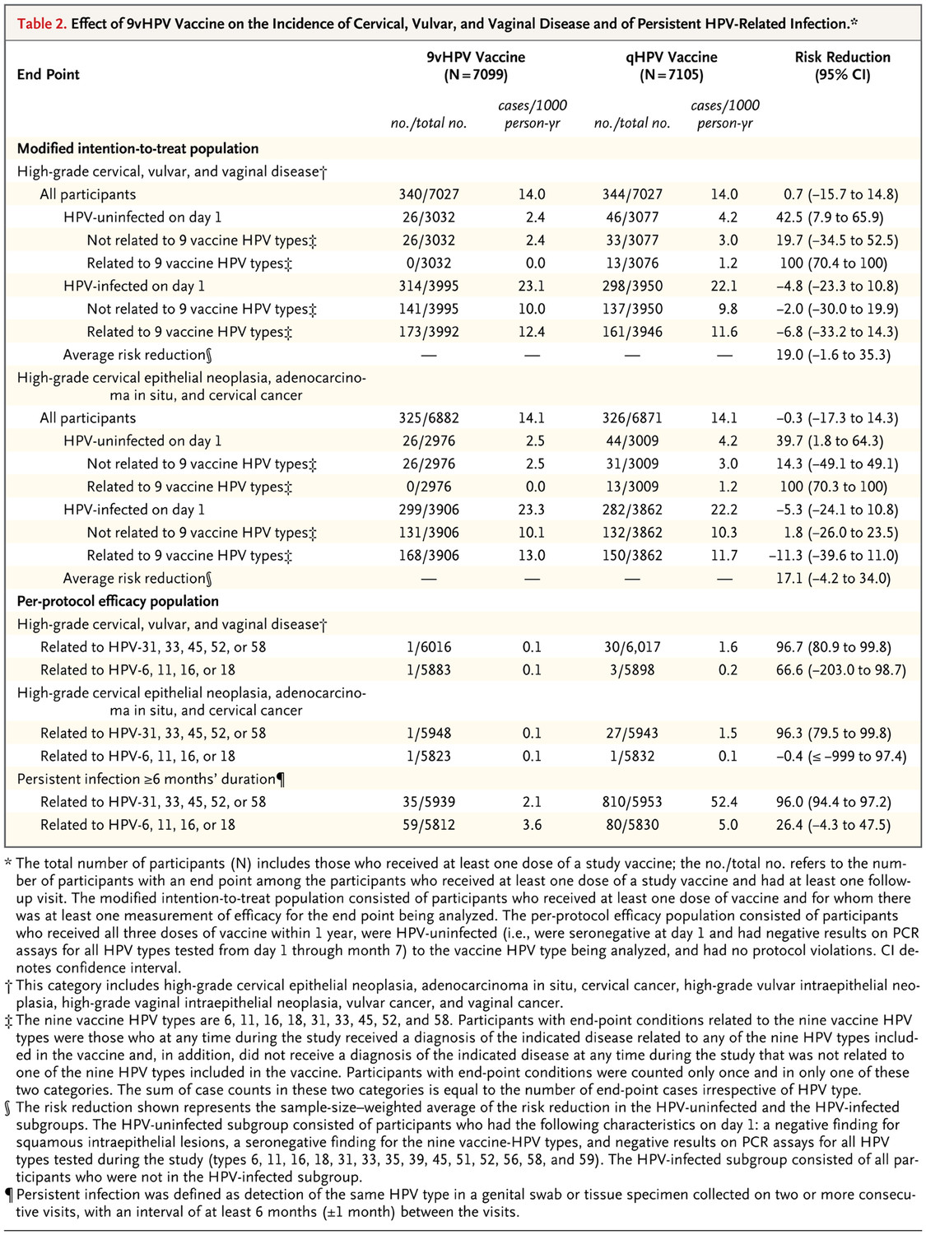
Un vaccin contre le VPH à 9 valences contre l'infection et la néoplasie intraépithéliale chez la femme
Auteurs : Elmar A. Joura , MD , Anna R. Giuliano , Ph.D. , Ole-Erik Iversen , MD , Céline Bouchard , MD , Constance Mao , MD , Jesper Mehlsen , MD , Edson D. Moreira , Jr., MD, Yuen Ngan , MD, Lone Kjeld Petersen , MD, Eduardo Lazcano-Ponce , MD, Punee Pitisuttithum , MD, Jaime Alberto Restrepo , MD, Gavin Stuart , MD, Linn Woelber , MD, Yuh Cheng Yang , MD, Jack Cuzick , Ph.D., Suzanne M. Garland , MD, Warner Huh , MD, Susanne K. Kjaer , MD, Oliver M. Bautista , Ph.D., Ivan SF Chan , Ph.D., Joshua Chen , Ph.D., Richard Gesser , MD, Erin Moeller , MPH, Michael Ritter​​, Scott Vuocolo , Ph.D., et Alain Luxembourg , MD, Ph.D., pour l'étude sur le vaccin à large spectre contre le VPH
Publié le 19 février 2015 N Anglais J Med 2015 ; 372 : 711 - 723 DOI : 10.1056/NEJMoa1405044
VOL. 372 NON.
Étude randomisée, internationale, multicentrique et en double aveugle sur l'immunogénicité, l'efficacité et le profil des effets secondaires du vaccin 9vHPV chez les femmes âgées de 16 à 26 ans
l’administration prophylactique du vaccin 9vHPV prévenait l’infection et la maladie associées aux types de VPH vaccinaux

Slide 15

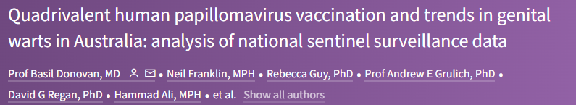
Groupe | Incidence des verrues génitales
Groupe vacciné contre le HPV | 1,6 cas pour 100 personnes-années
Groupe non vacciné | 3,4 cas pour 100 personnes-années
"Proposer la vaccination contre les principaux types de HPV à risque, même si la victime a déjà été exposée. La vaccination peut encore être bénéfique en limitant les risques de réinfection par d'autres types de HPV."
En effet, même si la personne a déjà été exposée à certains types de HPV lors du viol, la vaccination peut toujours offrir une protection contre d'autres souches du virus, réduisant ainsi les risques de réinfection et de développement de lésions précancéreuses ou cancéreuses liées au HPV.
Centers for Disease Control and Prevention (CDC). Sexually Transmitted Diseases Treatment Guidelines, 2021. MMWR Recomm Rep. 2021;70(4):1-187.

Slide 16
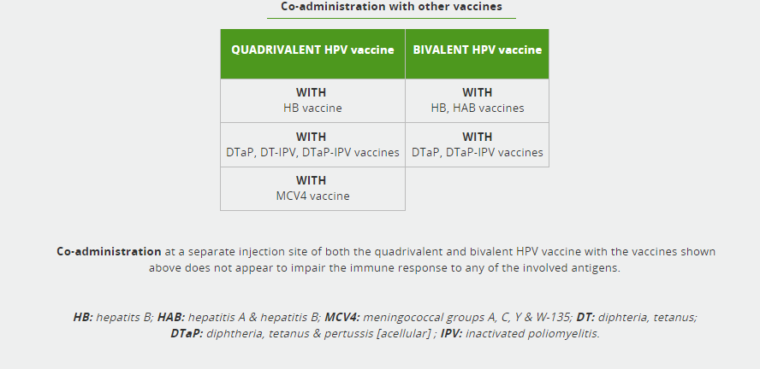

Slide 17
Conclusion
Pas de relation de cause à effet
Abus sexuel augmente le risque d’infection à HPV et de cancer du col
Casse tête parfois découverte verrue ano-génitale chez un enfant
Prise en charge habituelle pluridisciplinaire
Vaccination HPV et suivi

Slide 18
MERCI

